Slide 1
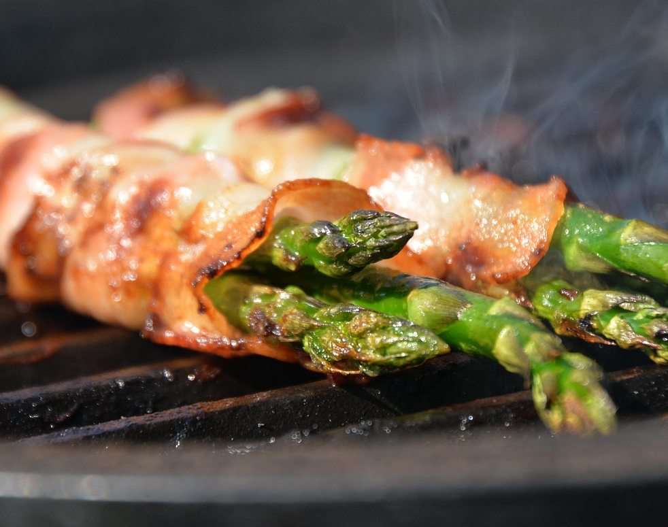

Falšování potravin
Kateřina Eisnerová, 4. A
vedoucí práce:
RNDr. Milan Šmídl, Ph.D., MBA

Slide 2
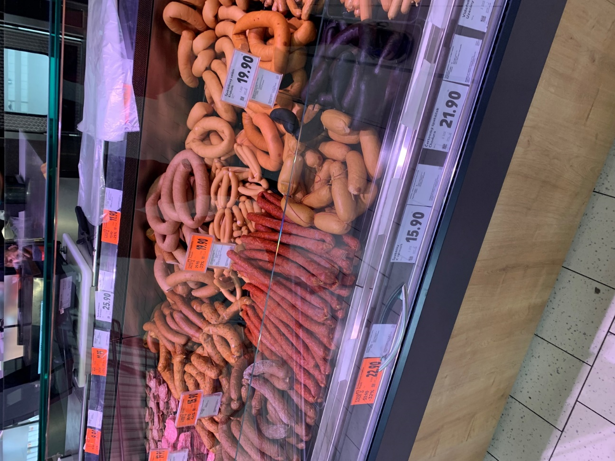
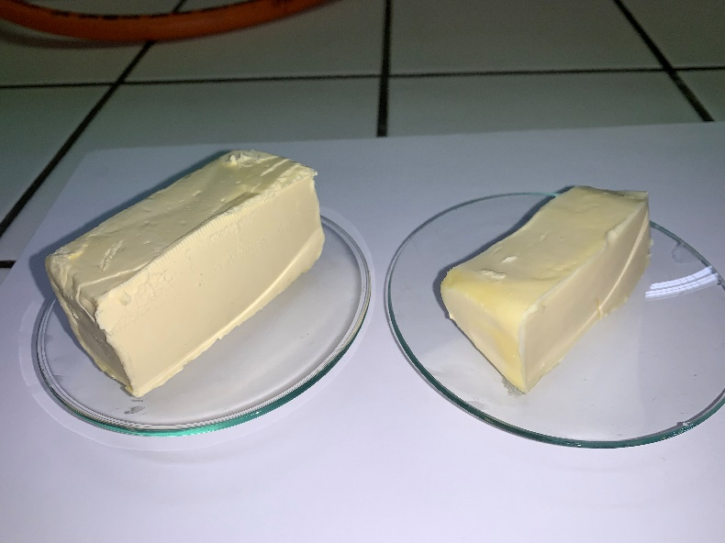


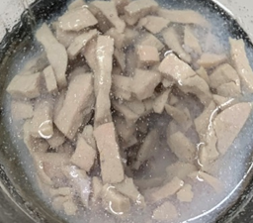
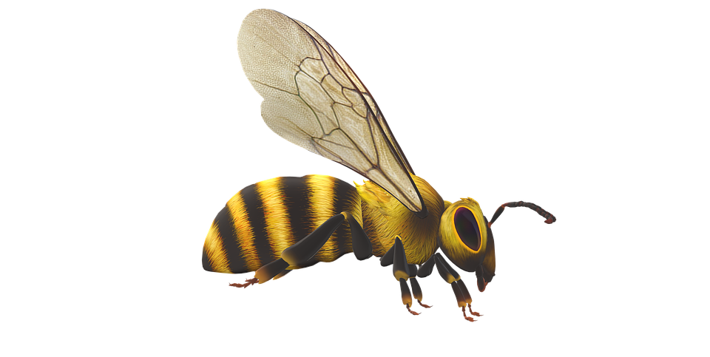
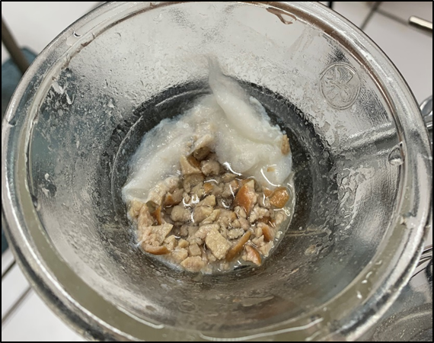
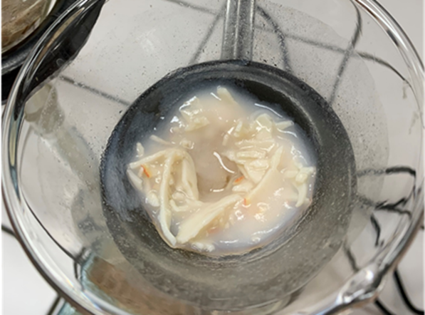
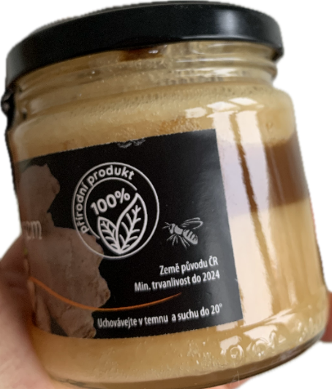
Proč?
?
?
?

Slide 3
Metodika
Příprava vzorků
Analýza vzorků
Porovnání s legislativou
Analýza másla
Obsah tuku + obsah vody + obsah tukuprosté sušiny
Jodové číslo
Analýza masných výrobků
Stanovení dusitanů
Analýza medu
Obsah sacharózy
Porušení medu cukernými sirupy
Obsah vody

Slide 4
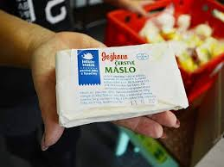
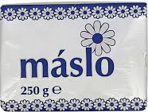
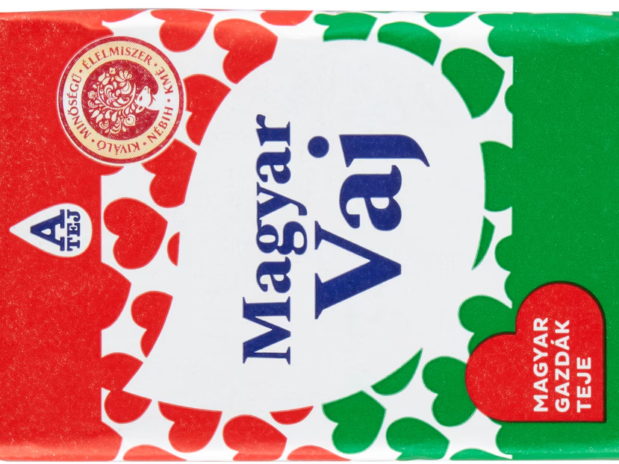
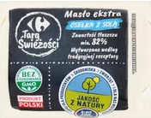
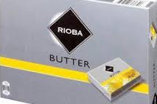
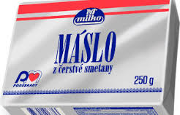
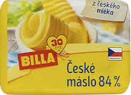
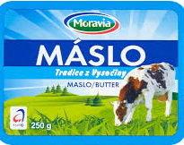
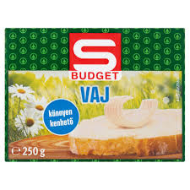
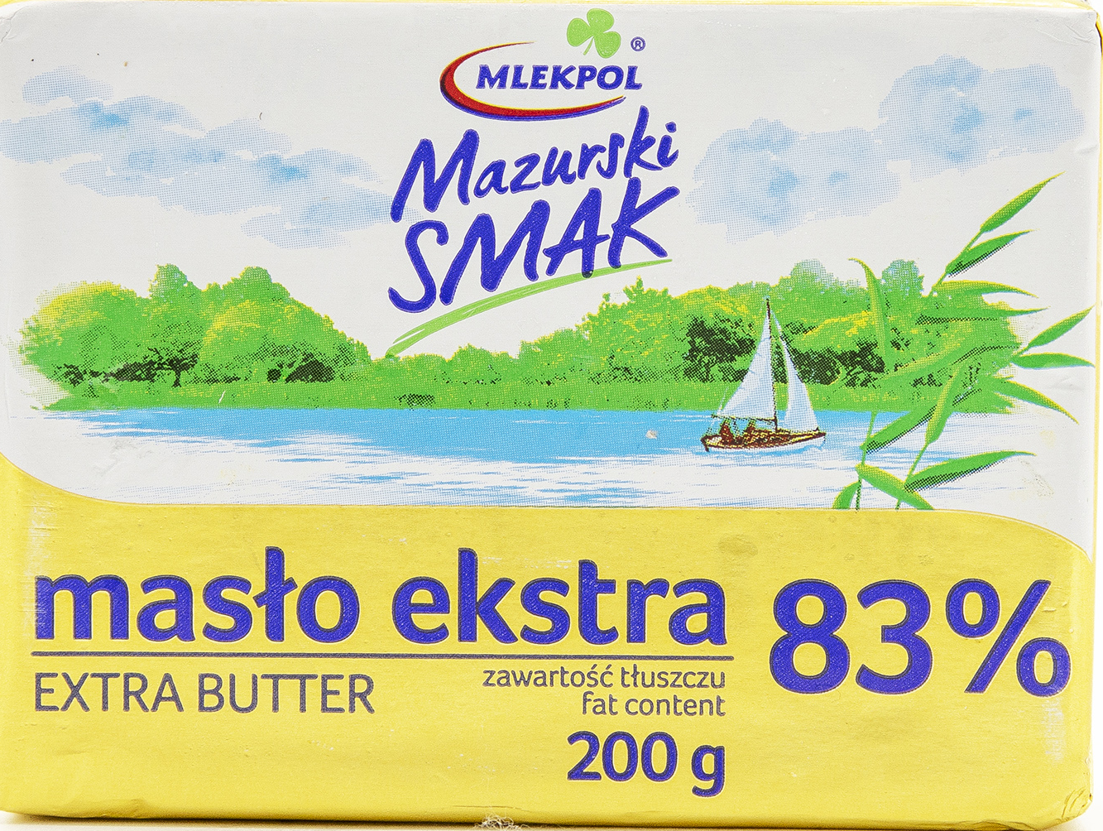
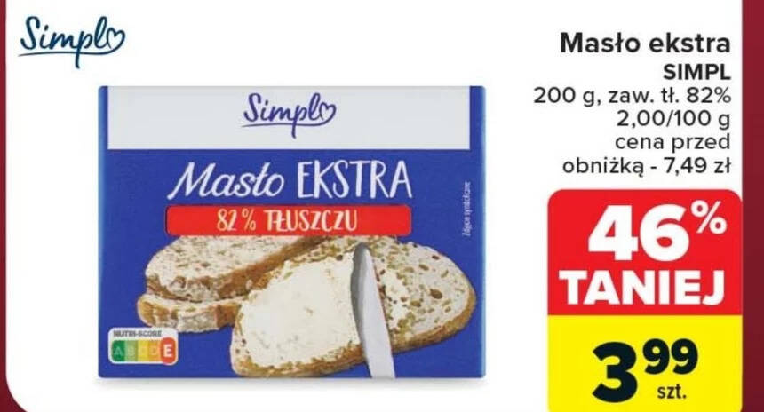
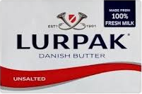
Výsledky – másla (tuk, voda, sušina)
č. 1234/2007/ES

Slide 5
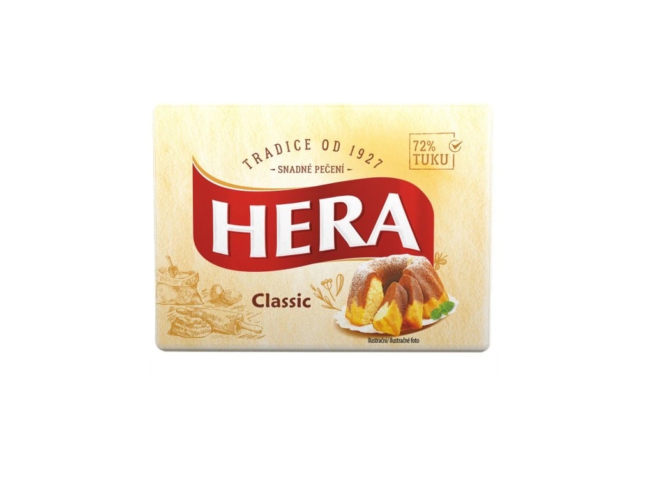
Výsledky – másla (jodové číslo)

Slide 6
Výsledky – masné výrobky (dusitany)
příloha II. nařízení Evropského parlamentu a Rady (ES) č. 1333/2008

Slide 7

Výsledky – med (sacharóza, voda)
ZNAČKA/PŮVOD | Obsah sacharózy | Obsah vody (dle vyhl. 76/2003 Sb)
Včelař Senkov |  | 17 %
Slit 20 g |  | 15,2 %
Pan Adamec |  | 12,8 %
Medas (květový) |  | 17,8 %
Srdce domova (květový) |  | 15,8 %
Bihophar (květový) |  | 18,2 %
Medokomerc luční |  | 13,6 %
Medokomerc květový |  | 16,2 %
Medokomerc květový pastovaný |  | 17,4 %
Žák ZŠ |  | 16,2 %
Včelař Litomeřice
 |  | 17,6 %

Slide 8
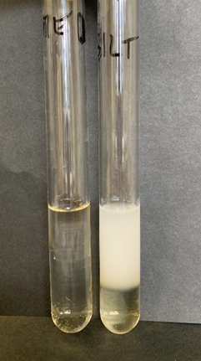
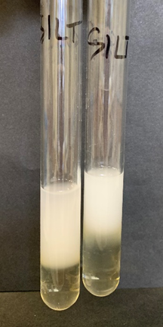
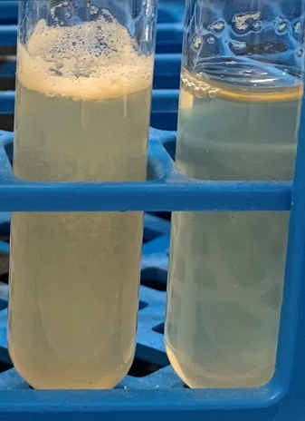
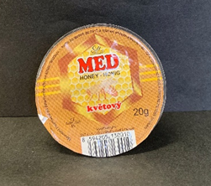
Důkaz přítomnosti
cukerných náhražek
BEZ
bílkovin
bílkoviny

Slide 9
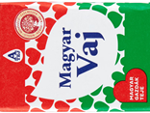
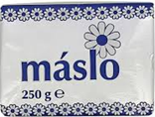

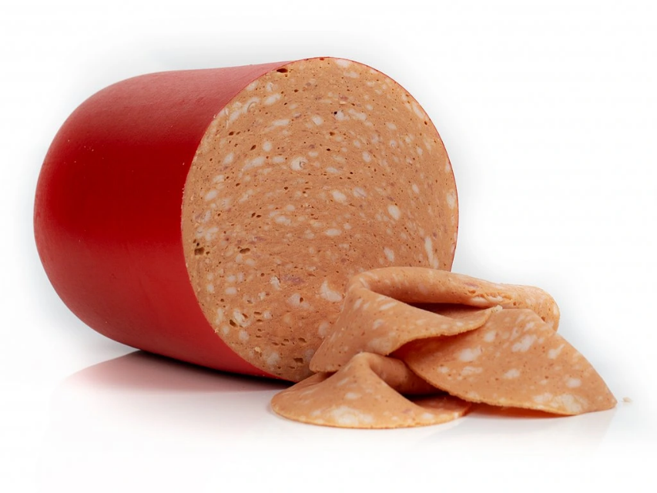




Závěr
másla vyrobená v ČR dopadly nejlépe
nejdražší máslo = nejméně kvalitní máslo
nekvalitní výrobek zamaskován nadlimitním množstvím dusitanů
kvalitní medy i v obchodním řetězci
cukr místo medu dětem
NaNO₂
ZDROJ: https://cdn.myshoptet.com/usr/eshop.muj-reznik.cz/user/shop/big/620_gothaj--gothajsky-salam.jpg?60ec2056

